Slide 1
26 好的故事

Slide 2
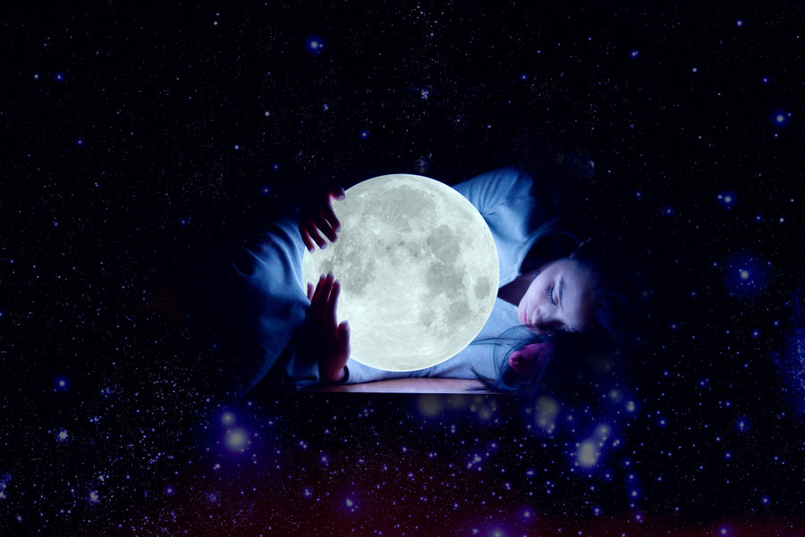
同学们做过梦吗？你的梦境是什么样子的？

Slide 3
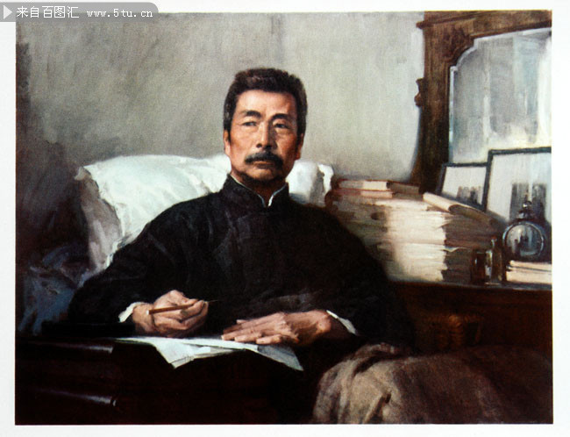
今天就让我们走进鲁迅先生的梦里。哪位同学为大家介绍下你认识的鲁迅？

Slide 4
鲁迅的作品
小说集：《呐喊》（共14篇）：包括《一件小事》《狂人日记》《故乡》《孔乙己》《药》《阿Q正传》等。
《彷徨》（共11篇）：包括《伤逝》《祝福》《故事新编》等。
杂文集：《而已集》《二心集》《坟》《花边文学》《华盖集》、《华盖集续编》、《集外集》、《且介亭杂文》、《南腔北调集》、《准风月谈》等。
其他作品：古籍序跋集、文序跋集。

Slide 5
散文集：
《朝花夕拾》是鲁迅所写的唯一一部回忆散文集，原名《旧事重提》。《朝花夕拾》共收入10篇作品。
散文诗集：《野草》。
《好的故事》即选自《 》。
野草

Slide 7
初读课文：
1.自由朗读课文，读准字音，读通句子。2.找一找与现在用法不同的标点、词语。找一找、圈一圈。

Slide 8
鞭爆 膝髁 蒙胧 倒影
鞭炮 膝盖 蒙眬 倒映

Slide 9
乌桕 伽蓝 瘦削 骤然 泼剌

Slide 10
课文写于现代文学的初创时期，处于文言文向白话文转变时期，语言表达与现在不完全一样。在我们现在的写作与日常表达中，要遵照现在标点符号的使用要求。

Slide 11
再读课文，和同桌交流下列问题：
《好的故事》发生在何时？——故事其实是？——“故事”三个特点是？——重点写的是？

Slide 12
再读课文，和同桌交流下列问题：
《好的故事》发生在何时？——故事其实是？——“故事”三个特点是？——重点写的是？
《好的故事》发生在一个昏沉的夜；故事其实是一个梦境，“故事”三个特点是：美丽，幽雅，有趣。重点写“好的故事”（梦境）

Slide 13
看书入梦——梦境——梦醒

Slide 14
学习要求：
读课文1—3自然段，从哪些词句中可以看出鲁迅先生说的“好的故事”是一个梦呢？

Slide 15
灯火渐渐地缩小了，在预告石油的已经不多；石油又不是老牌，早熏得灯罩很昏暗。鞭爆的繁响在四近，烟草的烟雾在身边：是昏沉的夜。
我闭了眼睛，向后一仰，靠在椅背上；捏着《初学记》的手搁在膝髁上。
我在蒙眬中，看见一个好的故事。

Slide 16
灯火渐渐地缩小了，在预告石油的已经不多；石油又不是老牌，早熏得灯罩很昏暗。鞭爆的繁响在四近，烟草的烟雾在身边：是昏沉的夜。
我闭了眼睛，向后一仰，靠在椅背上；捏着《初学记》的手搁在膝髁上。
我在蒙眬中，看见一个好的故事。

